Slide 1
Cantidad
Pensamiento Matemático

Slide 2
1
2
Respuestas
Objetos contables
5
2
3
3
La respuesta correcta se cambiará de color al seleccionarla.

Slide 3
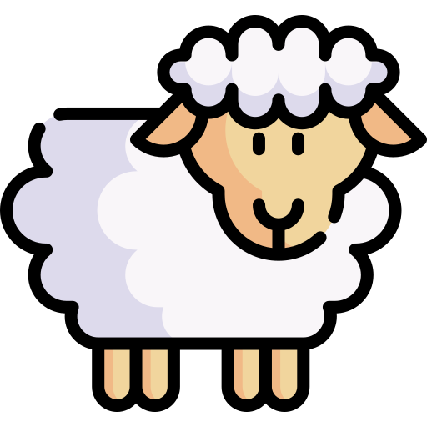
¿Cuántos hay?
5
2
3

Slide 4
¿Cuántos hay?
6
2
4

Slide 5
¿Cuántos hay?
4
1
5

Slide 6
¿Cuántos hay?
1
4
6

Slide 7
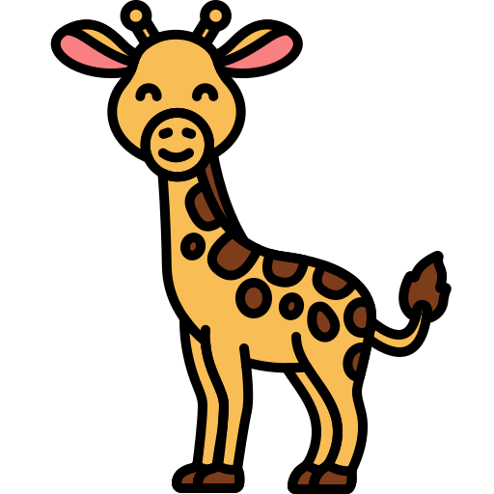
¿Cuántos hay?
3
1
5

Slide 8
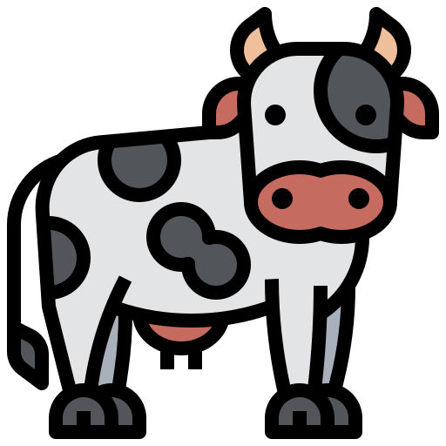
¿Cuántos hay?
2
4
5

Slide 9
¿Cuántos hay?
1
2
6

Slide 10
¿Cuántos hay?
3
4
1

Slide 11
¿Cuántos hay?
1
4
2

Slide 12
¿Cuántos hay?
5
3
4

Slide 13
¿Cuántos hay?
2
1
4

Slide 14
¿Cuántos hay?
2
5
4

Slide 15
¿Cuántos hay?
1
3
5

Slide 16
¿Cuántos hay?
3
4
1

Slide 17
¿Cuántos hay?
3
4
6

Slide 18
¿Cuántos hay?
4
2
6

Slide 19
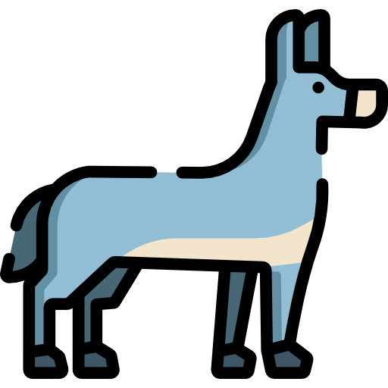
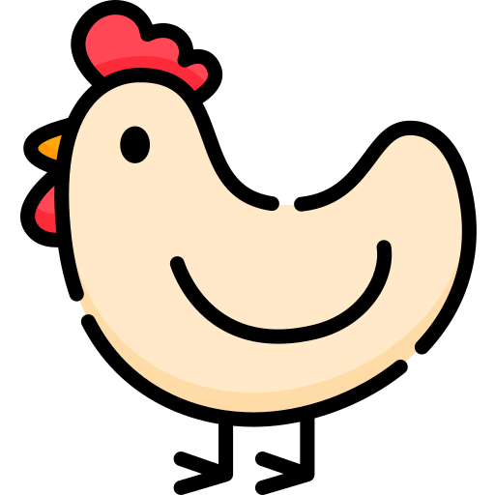
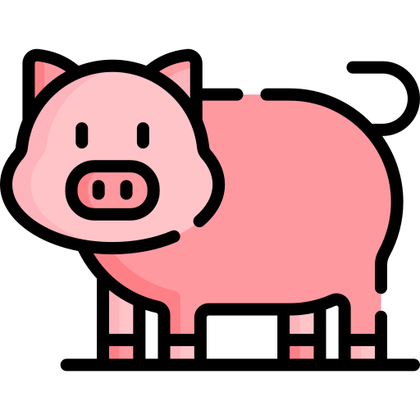
¡Bien hecho!
¡Buen trabajo!
¡Nos vemos próximamente!

